Slide 1
Почему звери друг от друга отличаются (нанайская сказка)
Нана́йцы (нанайск. нанай, нани; ) — коренной малочисленный народ Дальнего Востока, проживающий по берегам Амура и его ритоков Уссури и Сунгари в России и Китае.
Слово «нанай» растолковывается как «на» — земля, «най» — человек, человек земли

Slide 2
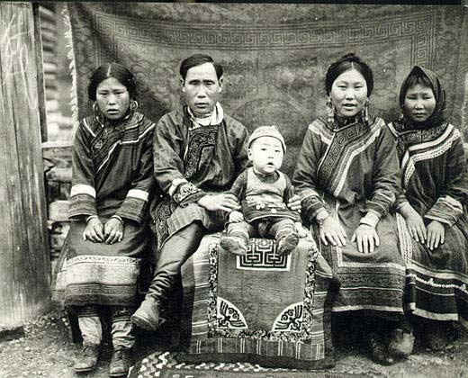

Slide 3
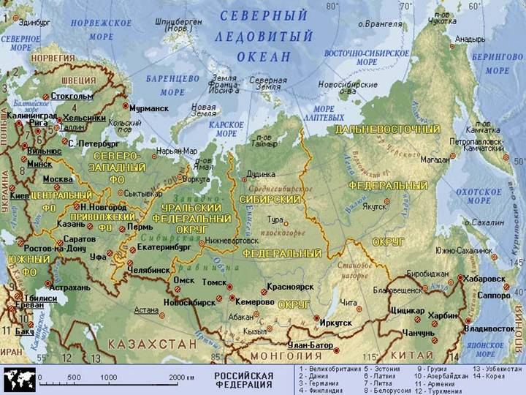

Slide 4
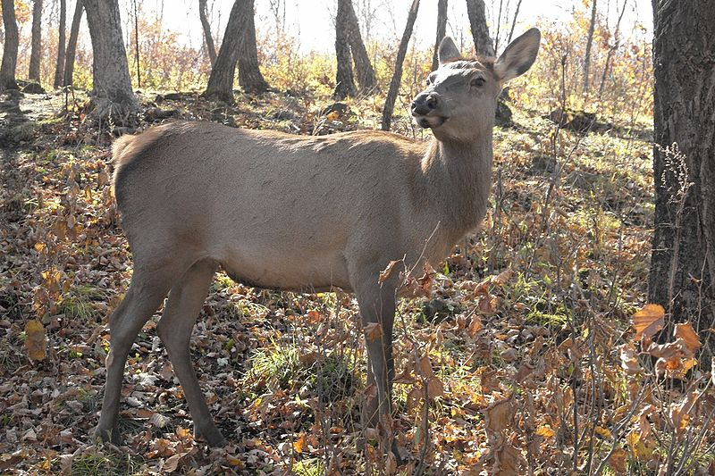
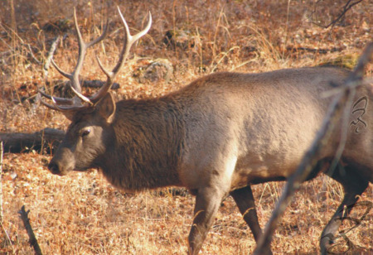
Изюбрь - Восточноазиатский настоящий олень. Подвид благородного .

Slide 5
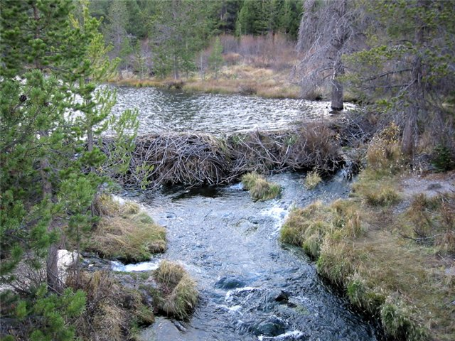
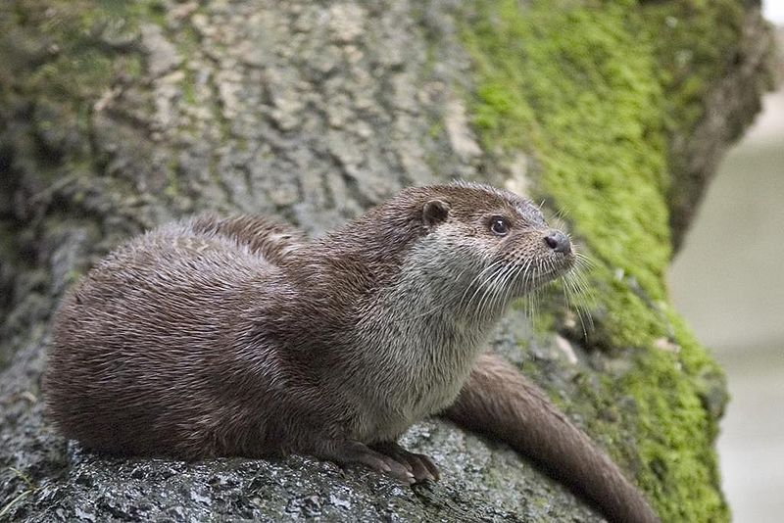
Выдра— вид хищных млекопитающих семейства куньих, ведущее полуводный образ жизни.

Slide 6
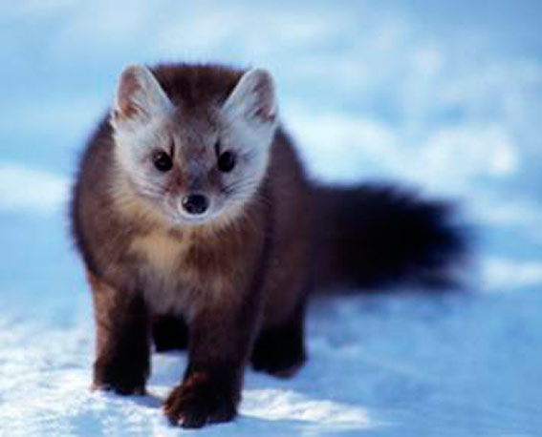
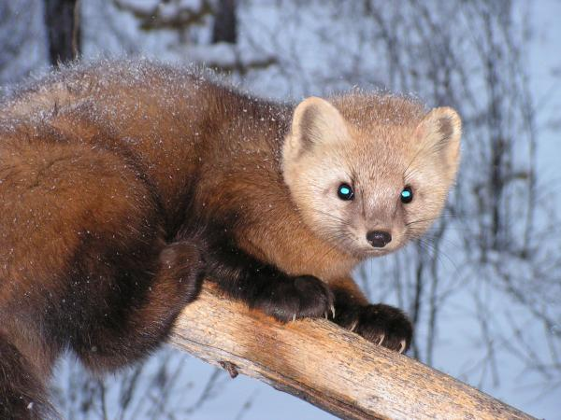
Со́боль —млекопитающее семейства куньих.

Slide 7
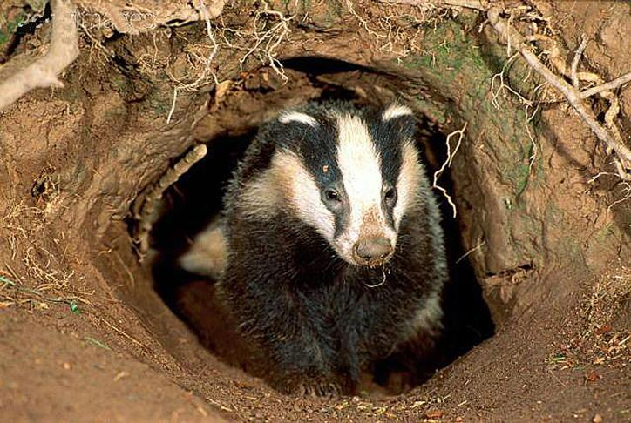
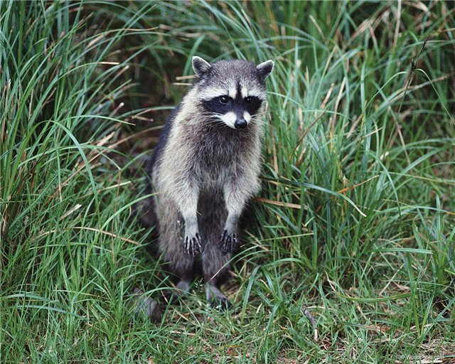
Барсук Енот

